Slide 1
Презентация:
«Физическое развитие».
Подготовили воспитатели младшей группы

Slide 2
«Забота о здоровье - это важнейший труд воспитателя. От жизнерадостности, бодрости детей зависит их духовная жизнь, мировоззрение, умственное развитие, прочность знаний, вера в свои силы»
В.А. Сухомлинский

Slide 3
Цель:
Создание комплексной системы физкультурно-оздоровительной работы с детьми, направленной на сохранение, укрепление здоровья и благополучия каждого ребёнка, формирование у родителей и воспитанников ответственности в деле сохранения собственного здоровья.

Slide 4
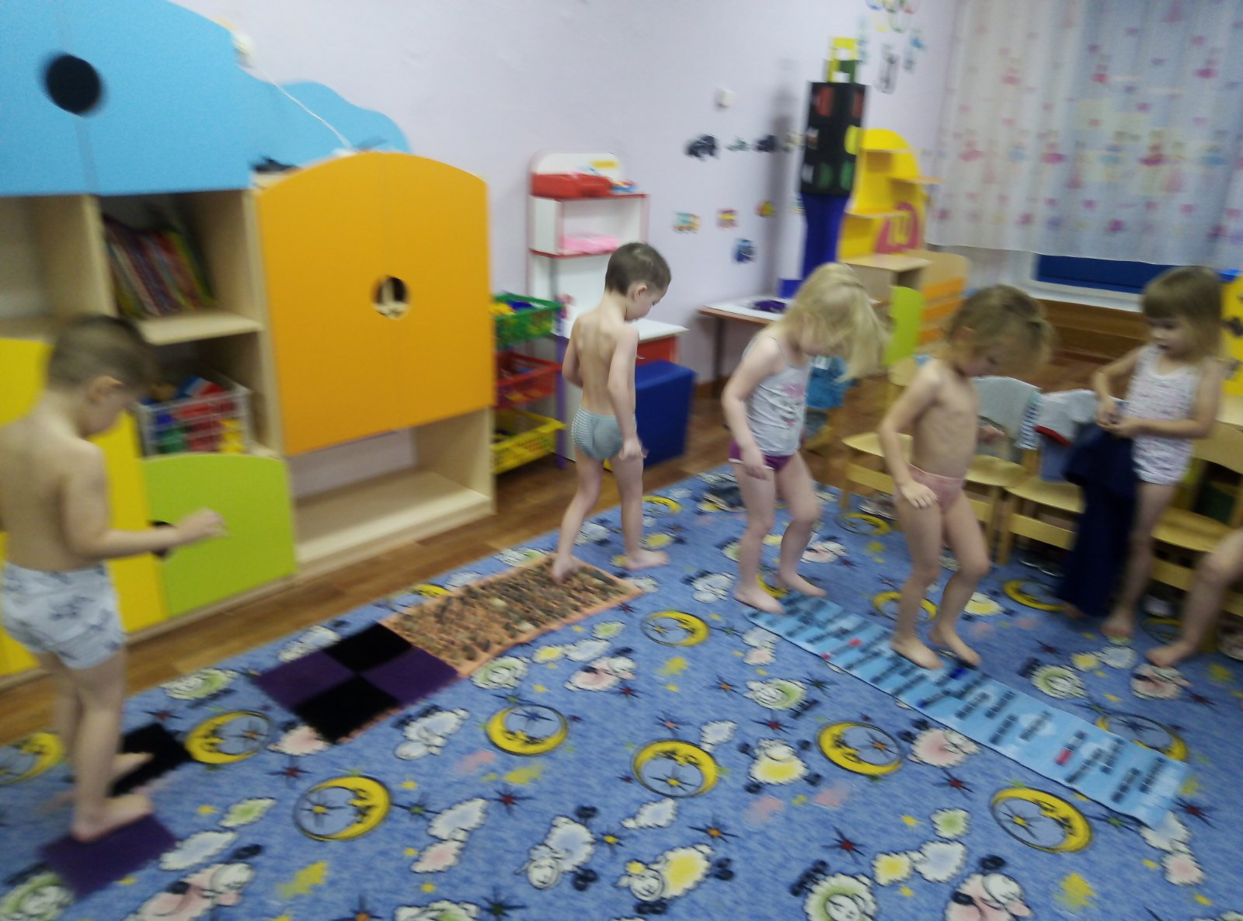
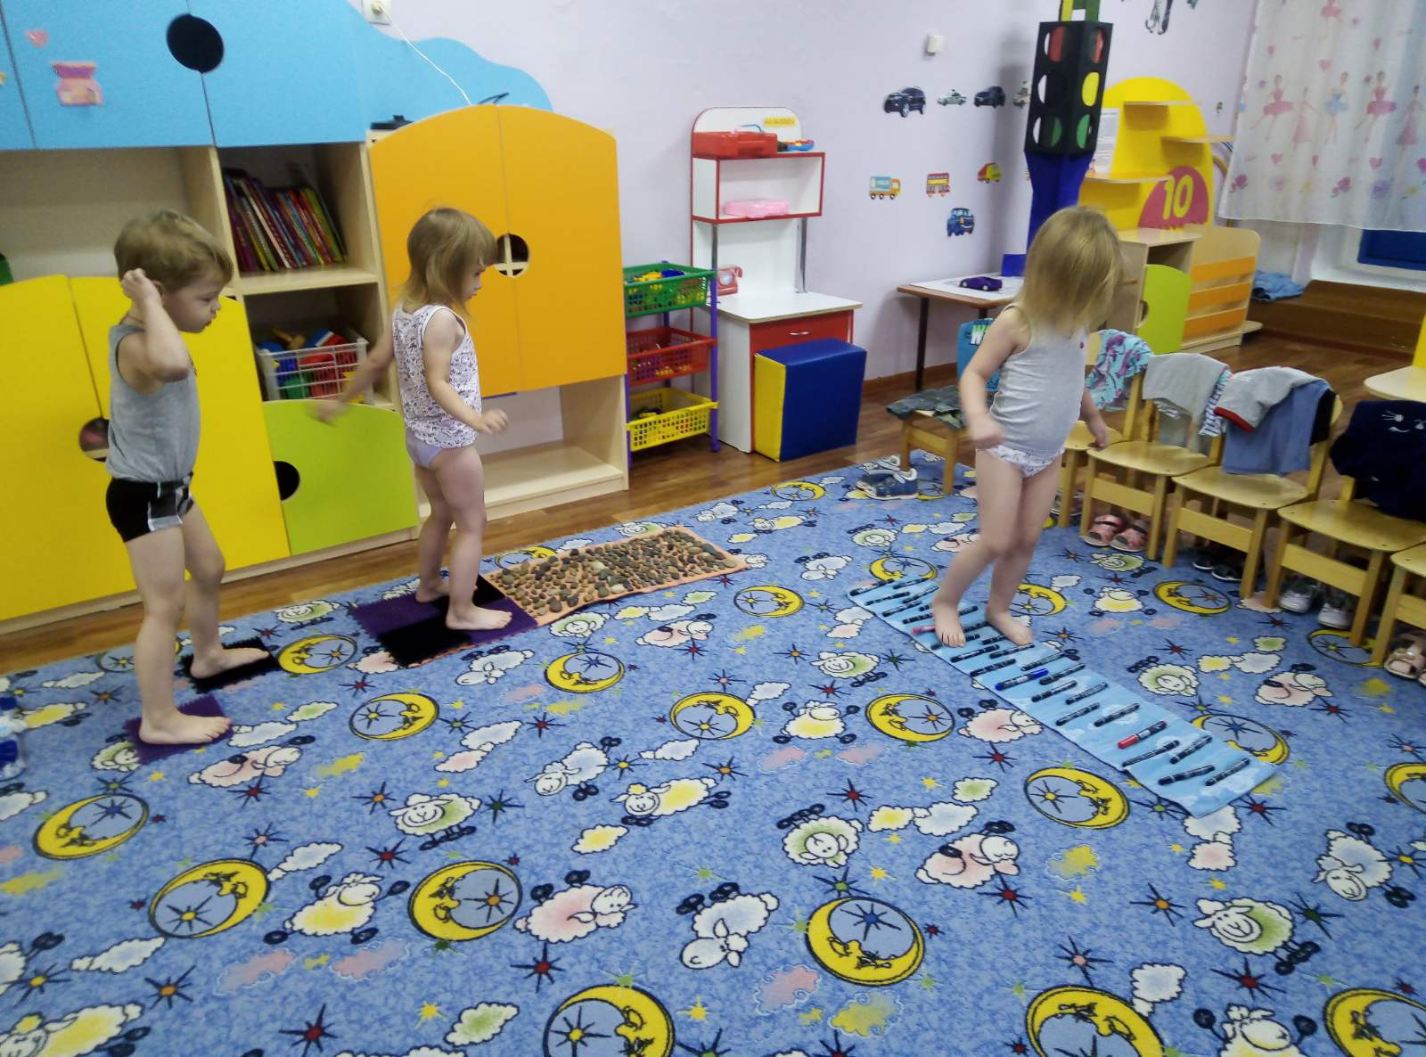
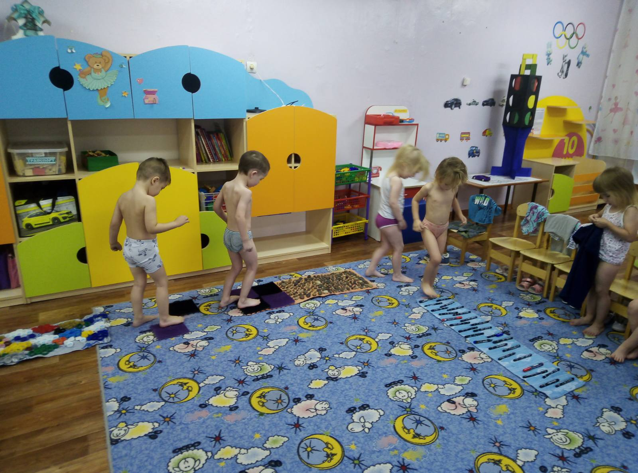
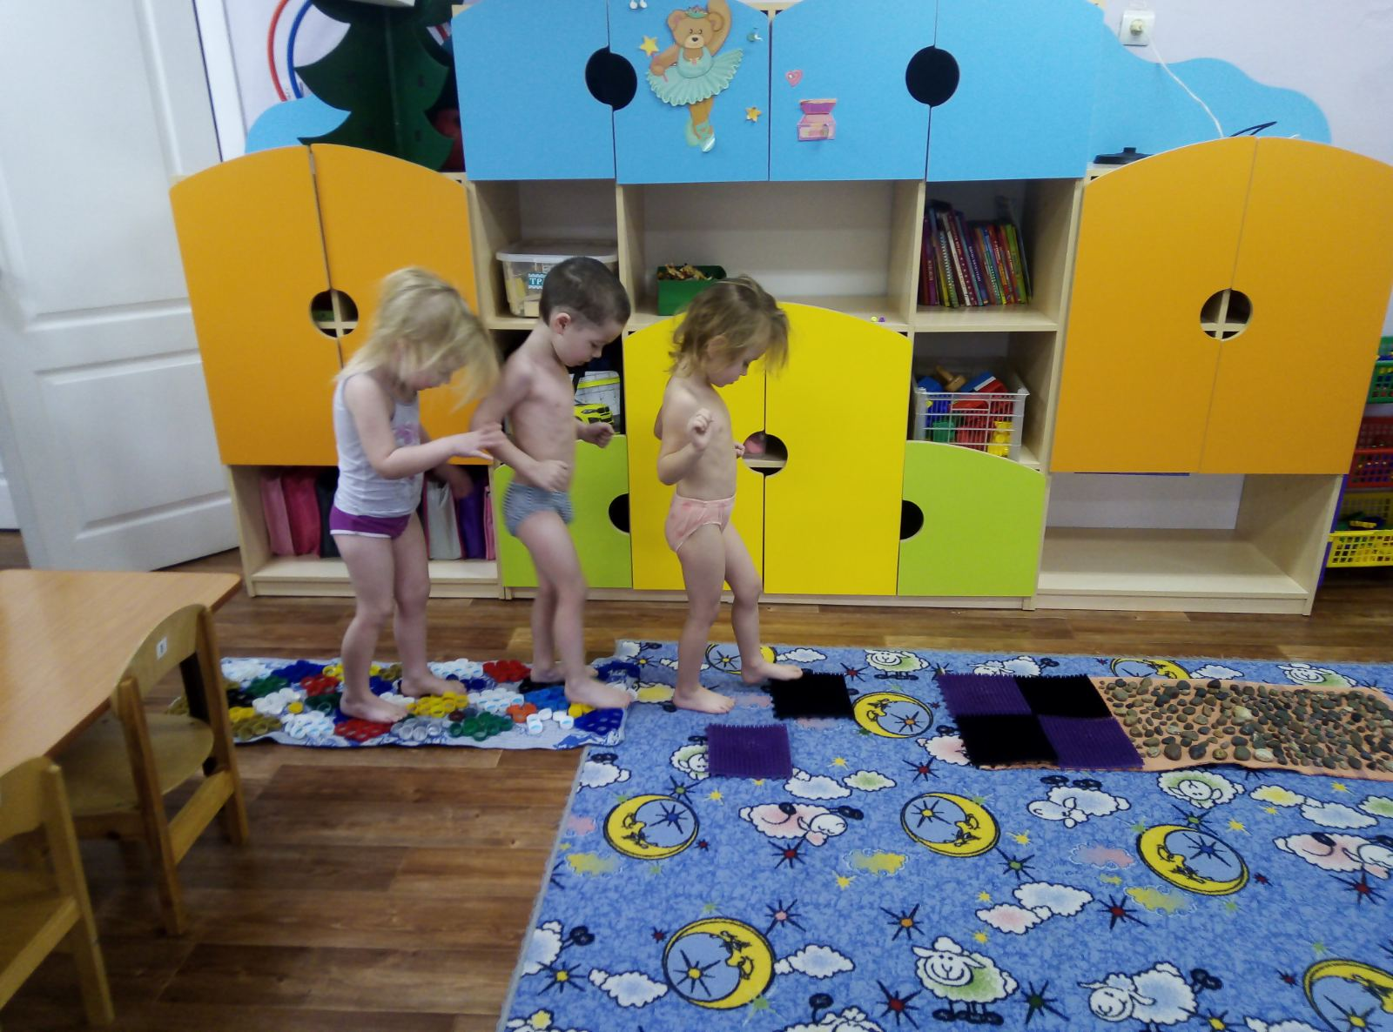

Slide 5
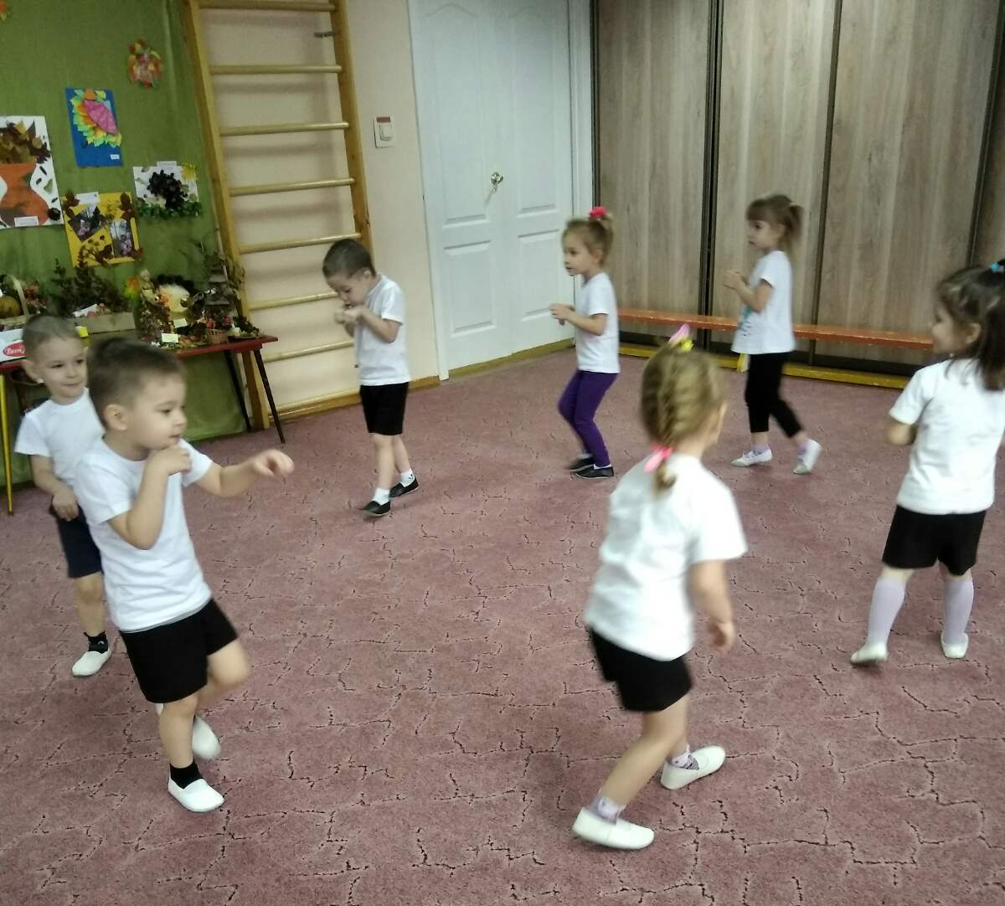
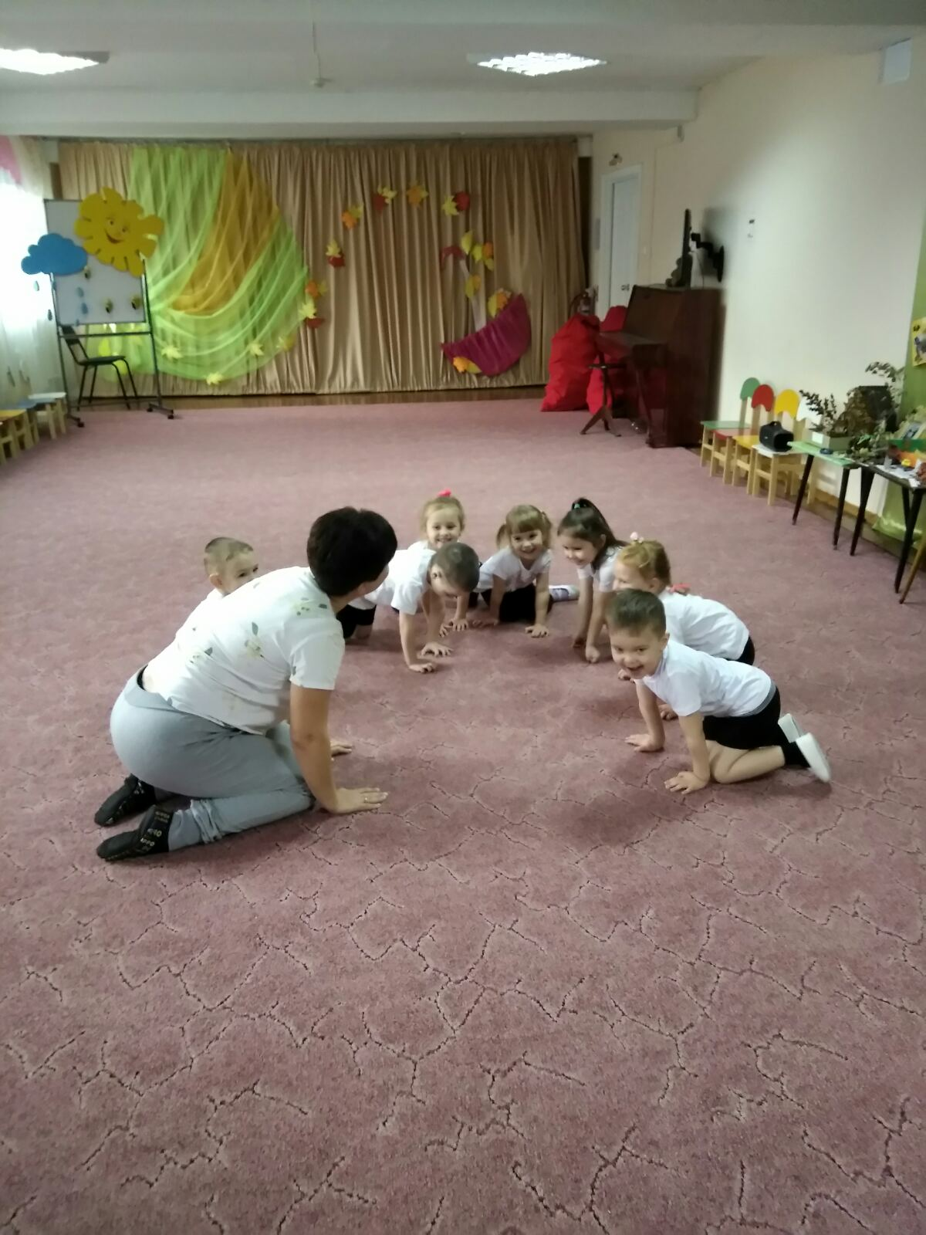

Slide 6
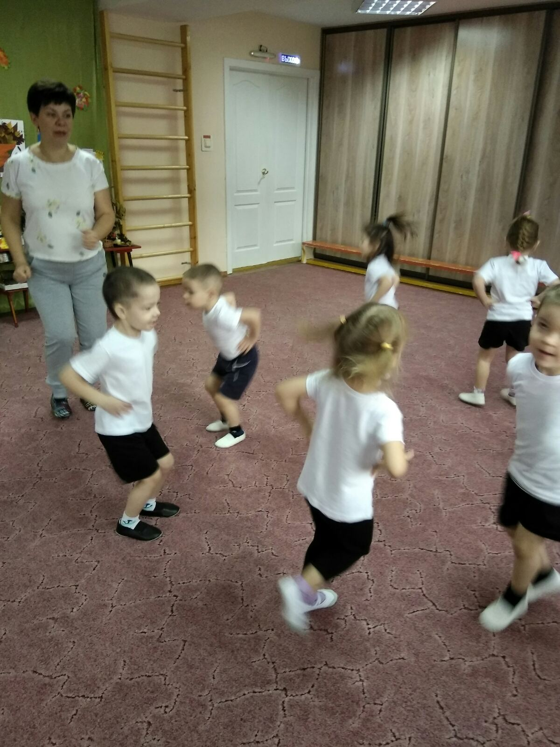
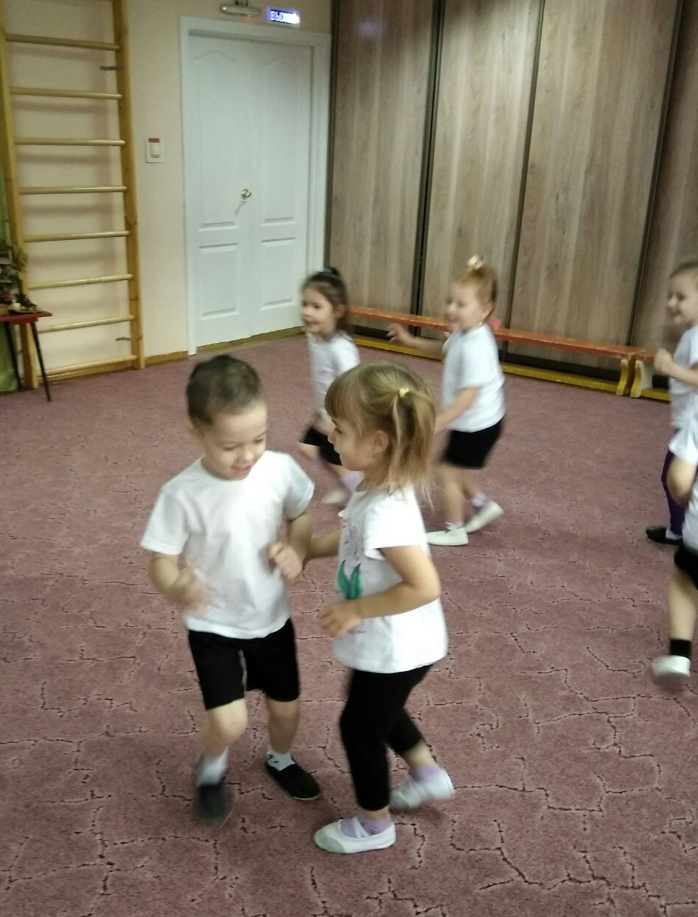

Slide 7
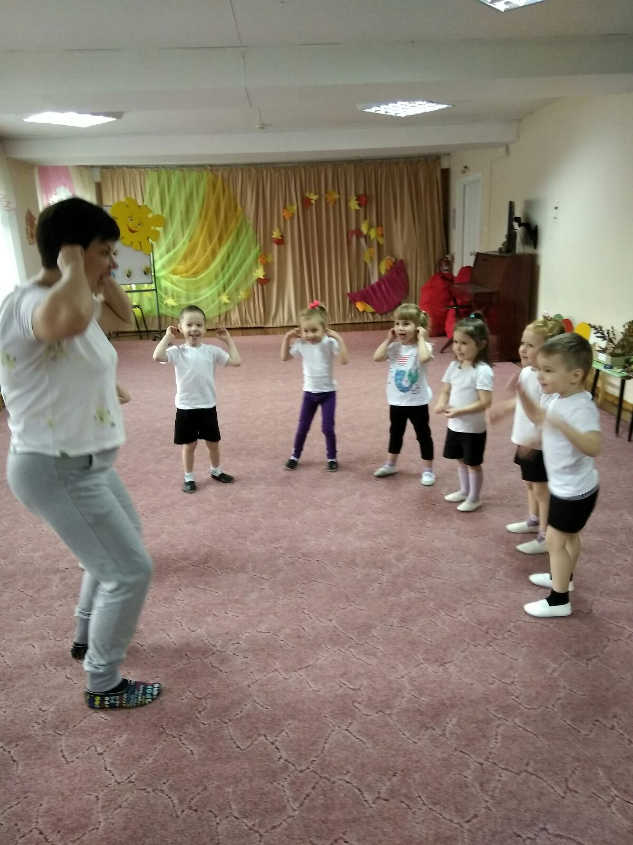
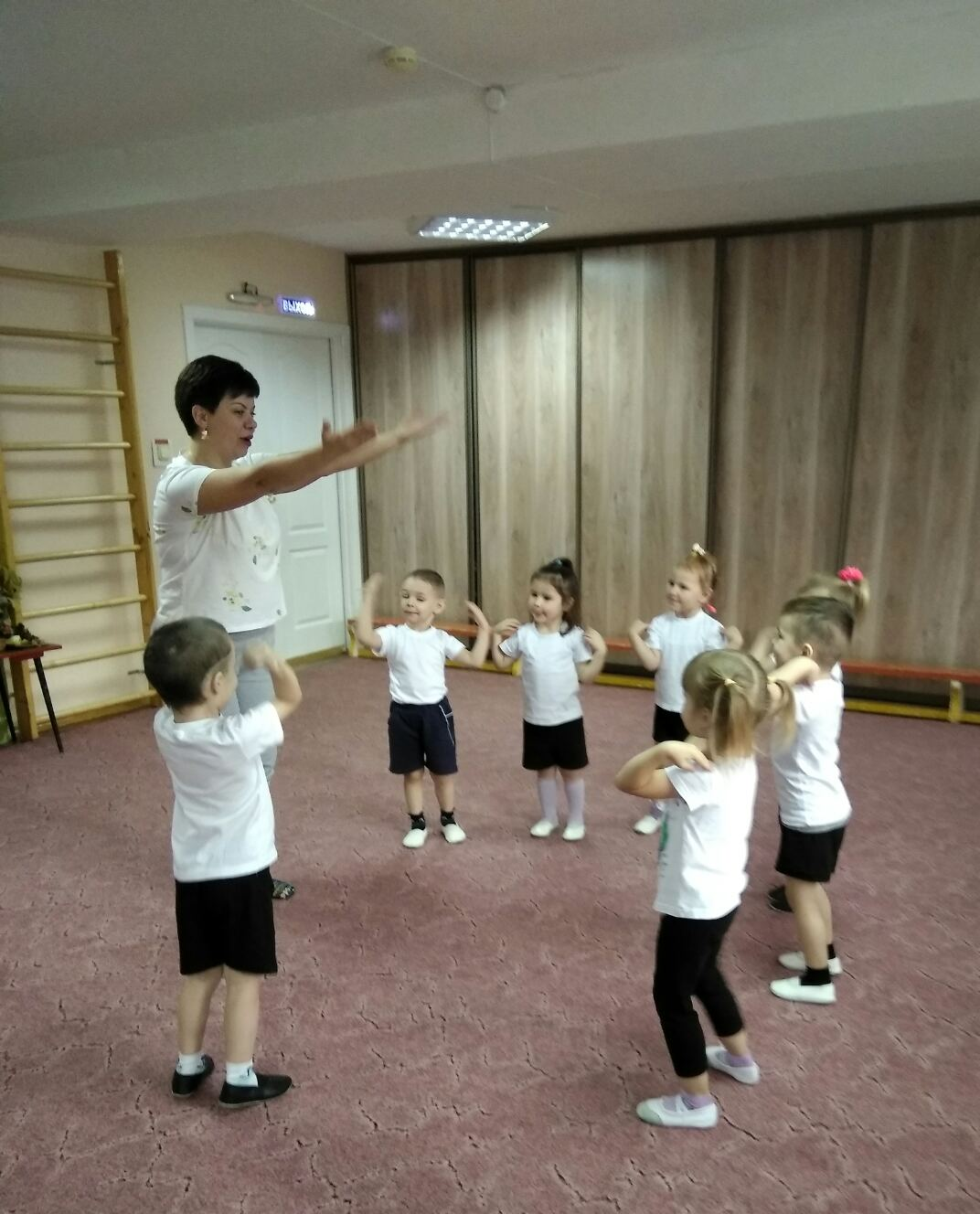

Slide 8
Спасибо за внимание!

